Slide 1
СИЛА Толерантности

Slide 2
Эксперимент Угадайте предложенный вам предмет?

Slide 3
Определение слова «толерантность» на разных языках земного шара звучит по-разному: - на испанском языке - означает способность признавать отличные от своих собственных идей или мнения, нежели ты сам. - на английском – готовность быть терпимым, снисходительным. - на китайском – позволять , принимать, быть по отношению к другим великодушным. - на арабском – прощение, снисходительность, мягкость, милосердие, сострадание, благосклонность, терпение, расположение к другим. - на русском – это благосклонность и уважение к другому; способность к принятию кого-либо или чего-либо (доброта, милосердие, терпимость).

Slide 4
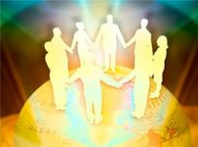
Толерантность - активная нравственная позиция и психологическая готовность к терпимости во имя сохранения взаимопонимания между этническими, социальными группами, во имя позитивного взаимодействия с людьми иной культурной, национальной, религиозной или социальной среды.

Slide 5
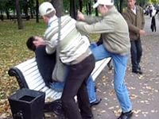
Понимание толерантности достигается через уяснение проявлений ее противоположности т.е. нетерпимости. Нетерпимость основывается на убеждении, что твоя группа, твоя система взглядов, твой образ жизни стоят выше остальных. Это не просто отсутствие чувства солидарности, это неприятие другого за то, что он выглядит иначе, думает иначе, поступает иначе, просто за то, что он существует.

Slide 6
известны многочисленные молодежные группировки использующие фашистскую символику, выдвигающие фашистские лозунги, обращенные против всех, кроме себя!

Slide 7
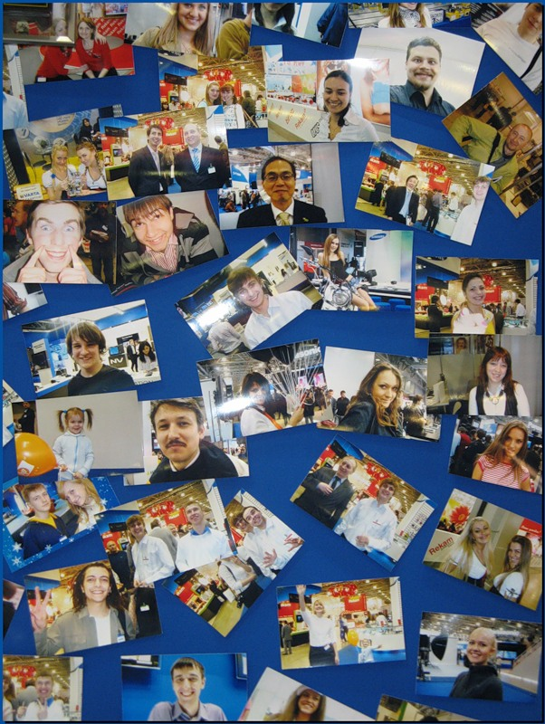
СИЛА ТОЛЕРАНТНОСТИ СОСТОИТ В ПОЗИТИВНОМ ОТНОШЕНИИ К ЛЮДЯМ ОТКРУЖАЮЩИМ ТЕБЯ И К САМОМУ СЕБЕ.

Slide 8
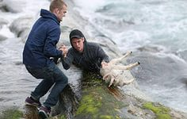
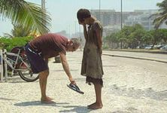
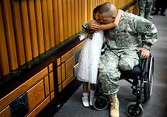
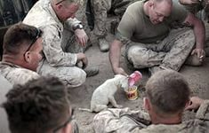
Толерантность в поведении развивается через доброту, доверие, сочувствие, сопереживание.

Slide 9
Черты толерантной личности.
 | Колонка А | Колонка В
1. Снисходительность 2. Терпение 3. Чувство юмора 4. Чуткость 5. Доверие 6. Альтруизм (самопожертвование) 7. Терпимость к различиям 8. Умение владеть собой 9. Доброта 10. Умение не осуждать других 11. Умение слушать 12. Любознательность 13. Способность к сопереживанию

Slide 10
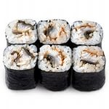
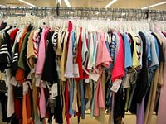
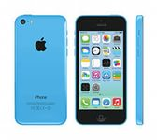
Задумайтесь над этим
Большинство автомобилей – японские.
Кофе, который мы пьем каждое утро – бразильский.
Цифры нашего счета – арабские.
Буквы– латинские.
Одежда – китайская.
Все существующие у тебя блага созданы людьми разных национальностей.

Slide 11
Схема достойного выхода из ситуации:
- Начни разговор с конкретного и точного описания ситуации, которая тебя не устраивает.
- Вырази чувства, возникшие у тебя в связи с этой ситуацией и поведением человека.
- Скажи человеку, как бы тебе хотелось, чтобы он поступил. Предложи ему другой вариант поведения, устраивающий тебя.
- Скажи как ты себя поведешь в случае, если человек изменит свое поведение.

Slide 12
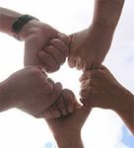
МЫ больше получим, чем отдадим, если будем помнить о том, что человек становится человеком только благодаря другому человеку.

Slide 13
Основа толерантности – доброта!
Что в человеке самое главное? В чем же каждой души теплота? Главное, мудрое, тонкое, славное – Это, бесспорно, всегда доброта!
Это бальзам для души человека, Это дорога, что к счастью ведет, Помни, что с самого первого века Добрых удача и любит, и ждет.
Добрым живется, конечно же, легче, Камень за пазухой ты не держи, Просто добро – это камень покрепче Камешков зла и коварства, и лжи!

Slide 14
Мы разные – – в этом наше богатство. Мы вместе – – в этом наша сила

